Slide 1
Полеты в космос
Работа учащихся 6 класса
Бабурова Никиты, Голосова Алексея, Голосова Ивана, Зуева Михаила

Slide 2
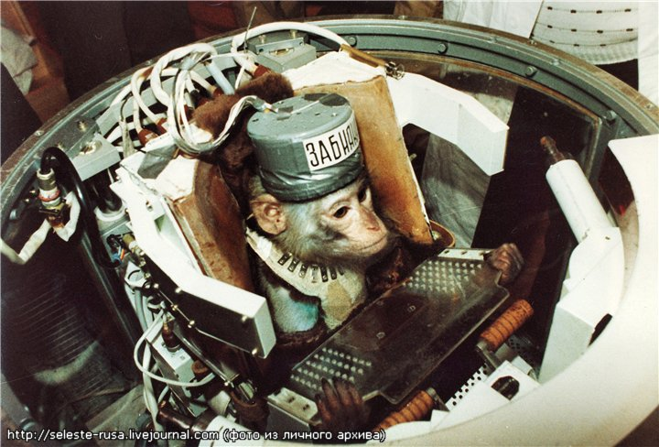
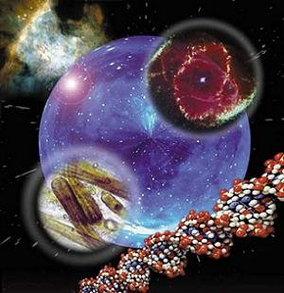
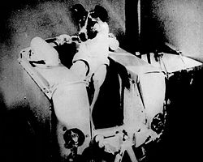
Космическая биология
После того как начала развиваться астронавтика, появилась наука- космическая биология, которая изучает, как влияют условия полета в космос и факторы космического пространства на живые организмы Земли. Главная её задача - исследовать как лучше обеспечить жизнь в космических полётах и на внеземных станциях. Задолго до того, как в космос поднялся первый человек, учёные начали исследовать влияния полётов на собак.
Запуски в СССР в 1949 году геофизических ракет с собаками. Ракеты поднимались на высоту 100-400 километров. Животных помещали в герметическую кабину катапультируемого контейнера, который устанавливался на борту корабля-спутника. Воздух подавался с помощью баллона системы воздухоснабжения. На собаках проверяли работу сердца, частоту дыхания и скорость роста.

Slide 3
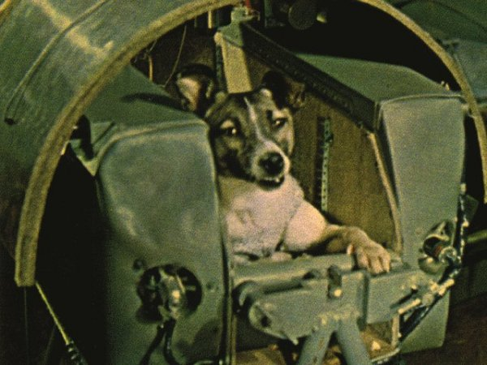
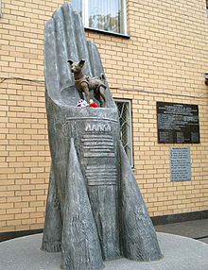
Ла́йка — советская собака-космонавт, первое животное, выведенное на орбиту Земли. Была запущена в космос 3 ноября 1957 года в половине шестого утра по московскому времени на советском корабле «Спутник-2». На тот момент Лайке было около двух лет, и вес — около 6 килограммов.
Возвращение Лайки на Землю не планировалось. Как и многие другие животные в космосе, собака погибла во время полёта — через 5—7 часов после старта она умерла от стресса и перегрева, хотя предполагалось, что она проживёт около недели.
Памятник Лайке на территории Института военной медицины

Slide 4
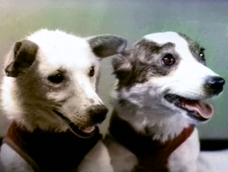
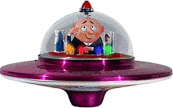
Белка и Стрелка
Белка и Стрелка первые кто вернулся из космоса.
Первый успешный орбитальный полёт с возвращением на Землю совершили собаки Белка и Стрелка 19 августа 1960 года.

Slide 5
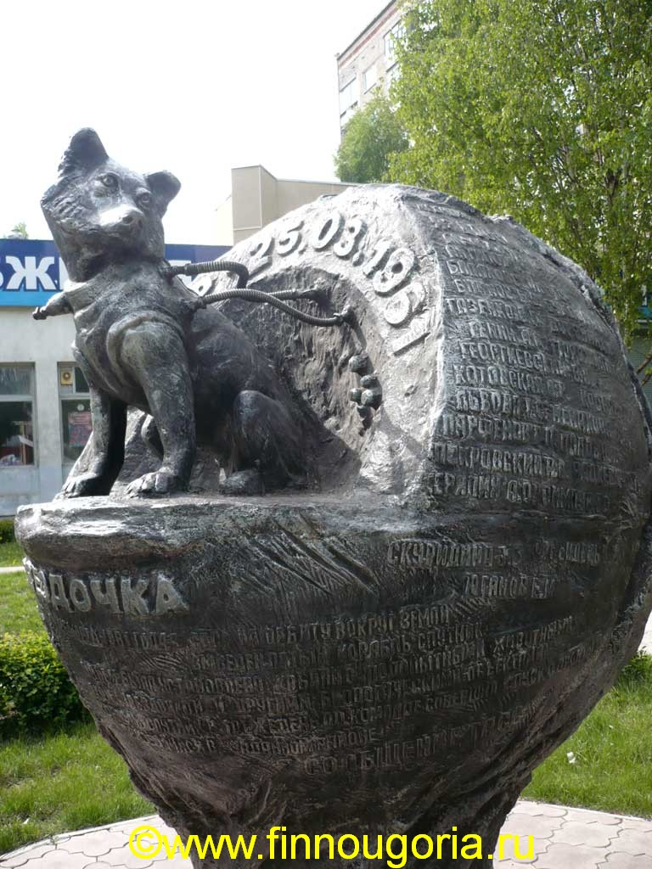
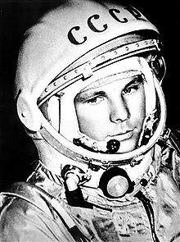
Последний перед полётом Ю. А. Гагарина испытательный запуск искусственного спутника Земли (пятый беспилотный корабль-спутник «Восток») с собакой Звёздочкой и манекеном космонавта, которого будущие покорители космоса назвали Иваном Ивановичем. «Генеральная репетиция» прошла успешно — после кругосветного витка экспедиция благополучно вернулась на Землю: собака возвращена, манекен катапультирован и возвращён на парашюте. Спустя три дня на конференции в Академии наук все взоры присутствующих были устремлены на Белку, Стрелку и Звёздочку, а на сидевшего в первом ряду Гагарина внимания тогда никто не обратил.
Памятник собаке-космонавту Звездочке

Slide 6
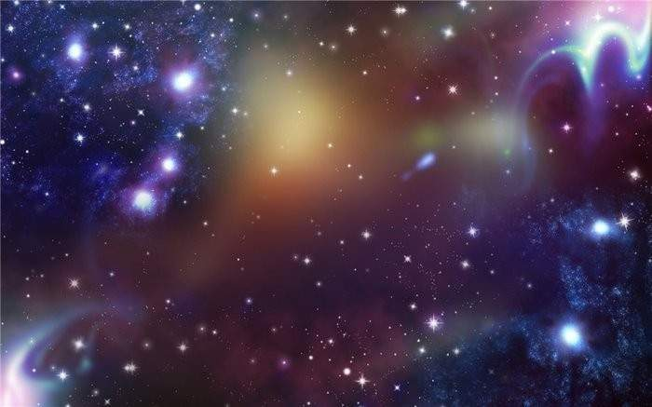
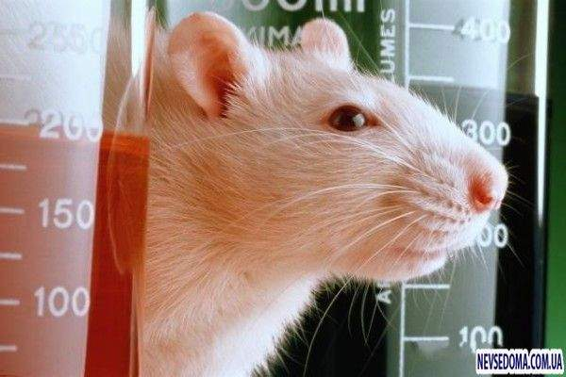
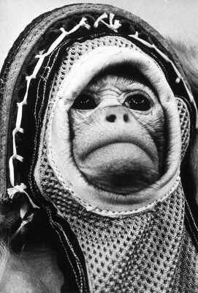
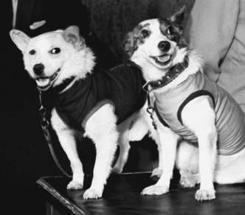
КОСМИЧЕСКИЙ ДЕСАНТ
Животные в космосе — животные, в научно-исследовательских целях посылаемые в космическое пространство на космических кораблях. До выхода человека в космос (1961) полёты животных имели целью проверить, могут ли будущие космонавты выжить после полёта и если да, то как полёт может сказаться на их здоровье. В эпоху пилотируемой космонавтики животных посылают в космос для изучения различного рода биологических процессов, эффектов микрогравитации и в других целях.

Slide 7
Первое животное выжившее в открытом космосе. Тихоходки (Tardigrada), засланные на околоземную орбиту группой учёных под руководством Ингемара Йёнссона из университетского колледжа Кристианстада, стали первыми животными, которые смогли пережить вредное воздействие радиации, экстремального холода и вакуума космоса… и даже дать потомство!
А знаете ли вы?

Slide 8
Важные события
в освоении космоса

Slide 9
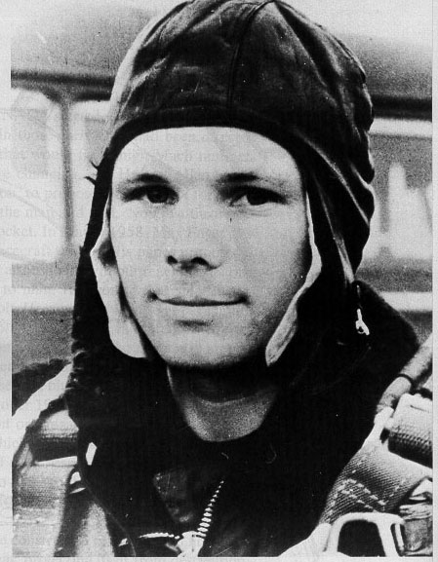
ЮРИЙ ГАГАРИН - совершил первый полет человека в космос
Важнейшие этапы освоения космоса
"России звездный сын"
12 апреля 1961 год

Slide 10
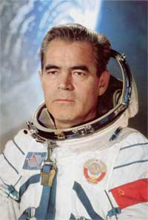
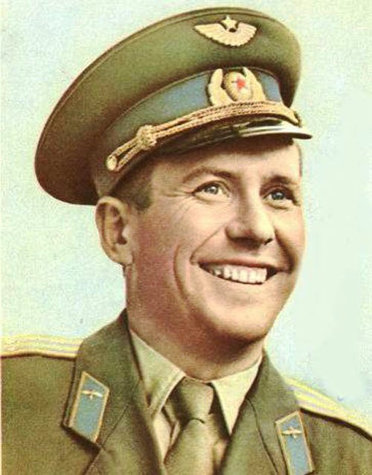
12 августа 1962
Первый в мире групповой космический полёт. Одновременно с «Восток-3» в космосе находился космический корабль «Восток-4», который пилотировал космонавт Попович, Павел Романович. В полёте поддерживалась радиосвязь между кораблями и Землёй. На Землю впервые передавались телевизионные изображения космонавтов, транслировавшиеся по телевизионной сети СССР. В полёте космонавты освобождались от катапультируемых кресел и свободно плавали в кабине в условиях невесомости; проводились медико-биологические эксперименты. Установлен новый рекорд продолжительности полёта — 94 часа 22 минуты.
Николаев А.Г.
Попович П.Р.

Slide 11
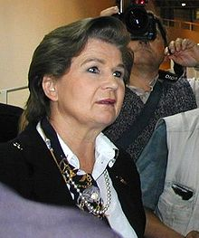
16 июня 1963
совершён первый в мире полёт в космос женщины-космонавта Валентины Терешковой на космическом корабле Восток-6.

Slide 12
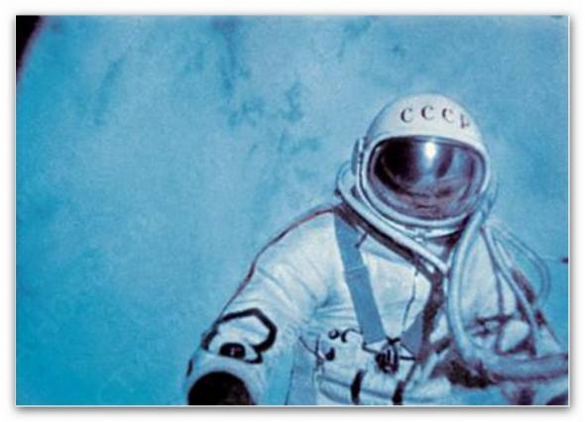
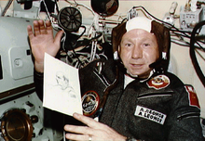
18 марта 1965
совершён первый в истории выход человека в открытый космос. Космонавт Алексей Леонов совершил выход в открытый космос из корабля Восход-2.

Slide 13
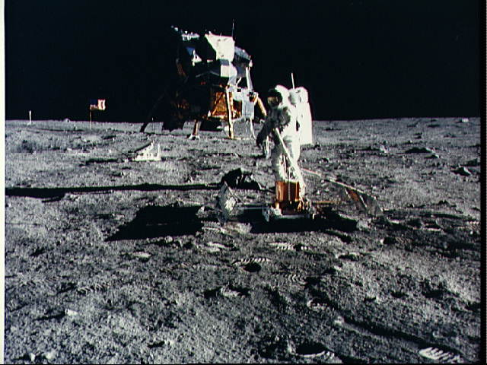
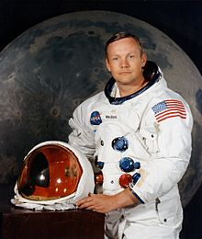
Нейл Армстронг
21 июля 1969 — первая высадка человека на Луну в рамках лунной экспедиции корабля Аполлон-11, доставившей на Землю, в том числе и первые пробы лунного грунта.

Slide 14
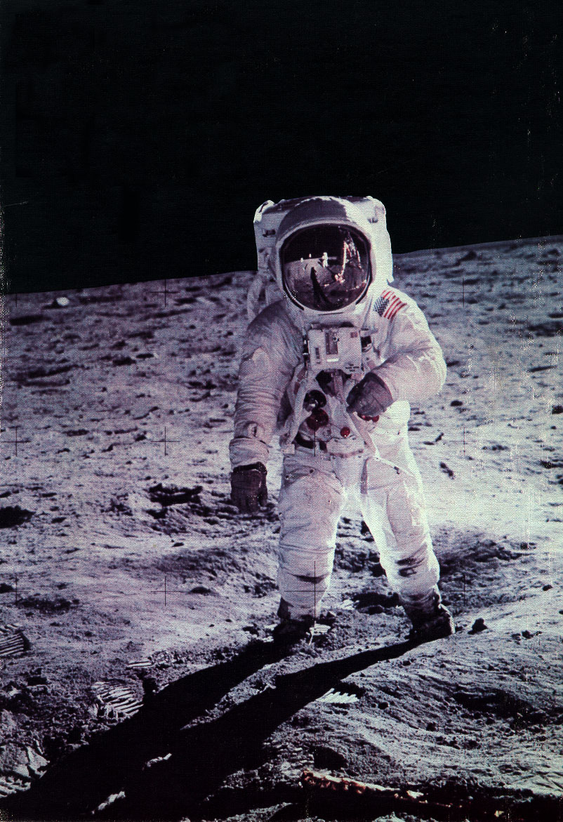
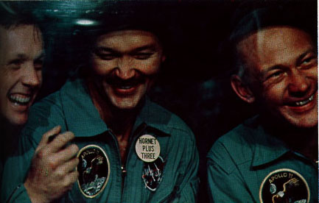
Первые люди на Луне
Эдвин Олдрин, второй человек, ступивший на поверхность Луны.
В козырьке его шлема отражается Нейл Армстронг, который его фотографирует, и лунный посадочный модуль.
Экипаж космического корабля Аполлон 11 Нейл Армстронг, Майкл Коллинз и Эдвин Олдрин

Slide 15
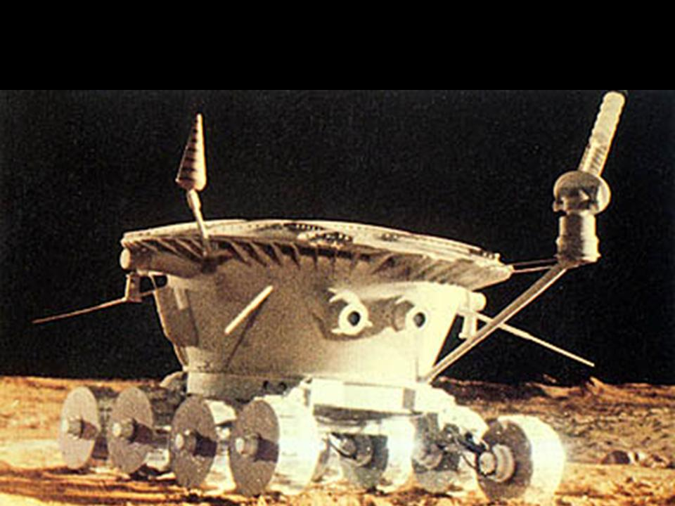
17 ноября 1970 — мягкая посадка и начало работы первого в мире полуавтоматического дистанционно управляемого самоходного аппарата, управляемого с Земли: Луноход-1. (СССР).

Slide 16
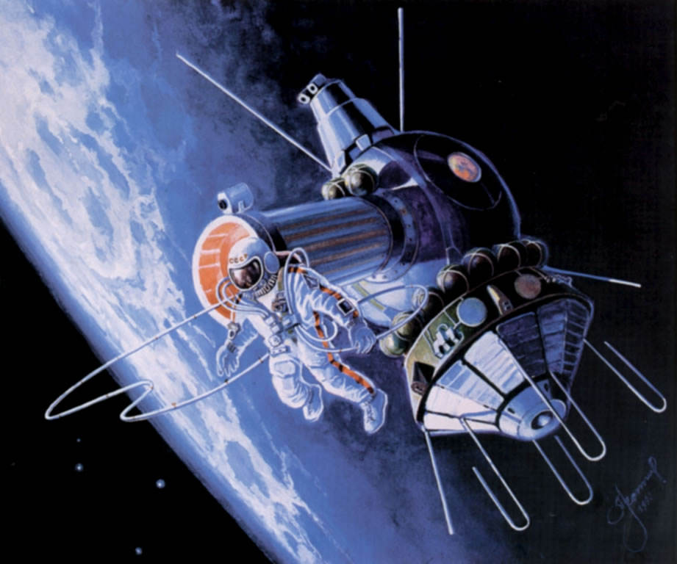
Сегодня
Сегодняшний день характеризуется новыми проектами и планами освоения космического пространства. Активно развивается космический туризм. Пилотируемая космонавтика вновь собирается вернуться на Луну и обратила свой взор к другим планетам Солнечной системы (в первую очередь к Марсу).

Slide 17
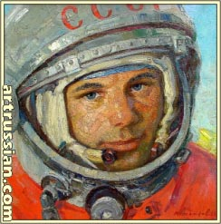
В ряду десятилетий каждый год
Мы метим новыми
Космическими вехами.
Но помним:
К звездам начался поход
С Гагаринского
Русского
«Поехали!»
После Юрия Гагарина в космосе побывал 431 землянин. Подавляющее большинство россиян - 85% - считают, что полет Юрия Гагарина и космические экспедиции последующих лет - это то, чем мы всегда будем гордиться...

Slide 18
«Это сегодня. А завтра?… Поселения на Луне, путешествия к Марсу. Научные станции на астероидах, связь с другими цивилизациями… Все это – будущее. Пусть не столь близкое, но реальное. Ведь оно опирается на уже достигнутое. И не будем огорчаться, что не мы с вами станем участниками дальних межпланетных экспедиций. Не будем завидовать людям будущего. Им, конечно, здорово повезет, для них станет привычным то, о чем мы можем только мечтать. Но и нам тоже выпало большое счастье. Счастье первых шагов в космос. И пусть потомки завидуют нашему счастью».
Ю.А. Гагарин, 20.03.1967 г.

